Slide 1
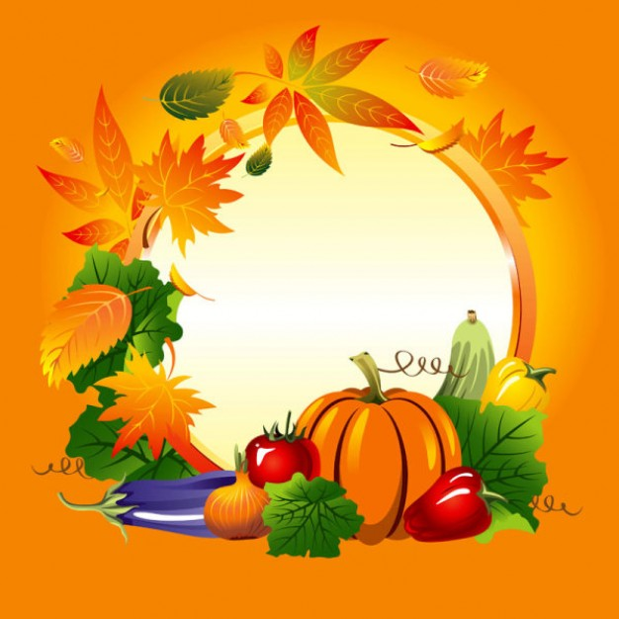
Презентация на тему:
«Чудо – овощи»

Slide 2
Цель: продолжать знако-мить детей с плодами овощных культур; закре-пить знания о месте их произрастания – огороде; продолжать учить отгады-вать загадки про овощи.

Slide 3
Загадки с нашей грядки!

Slide 4
Он в теплице летом жил,
С жарким солнышком дружил.
С ним веселье и задор.
Это красный ….
Свежий и солёный
Он всегда зелёный…

Slide 5
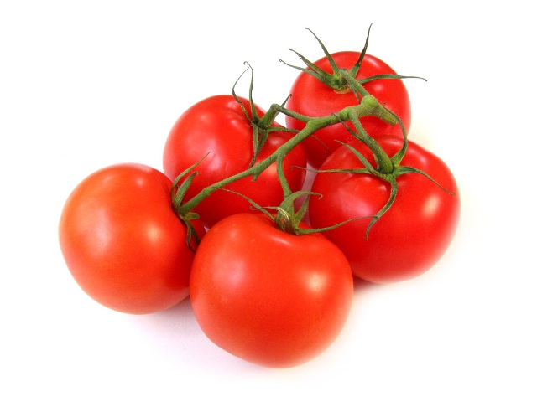
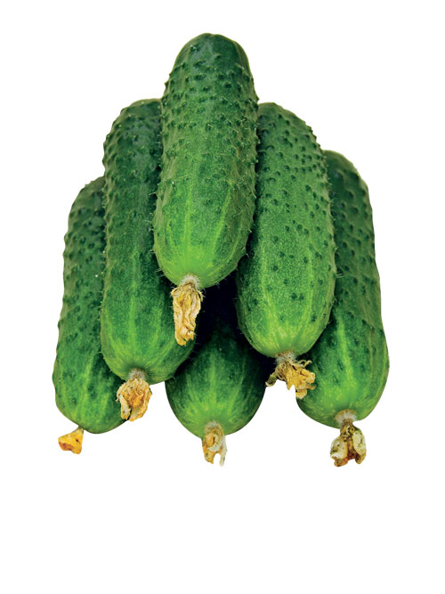

Slide 6
Как надела сто рубах,
Захрустела на зубах.
Очень длинным вырастает
И пол грядки занимает.
Этот овощ тыквы брат,
Летом все его едят.

Slide 7
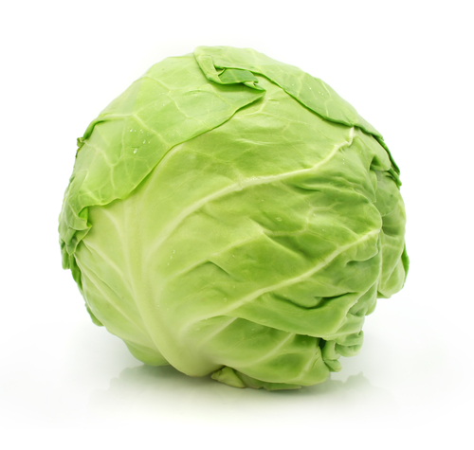
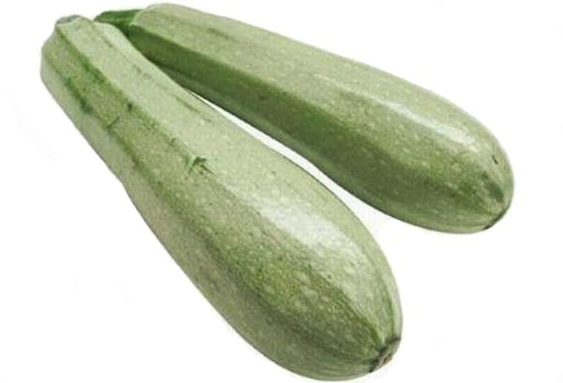

Slide 8
Яркие фонарики на кустах висят
Словно здесь проходит, праздничный парад,
Зелёные, красные, жёлтые плоды,
Кто они такие,
узнаешь их ты…
Хоть чернил он не видал,
Фиолетовым вдруг стал ,
И лоснится от похвал
Очень важный…

Slide 9
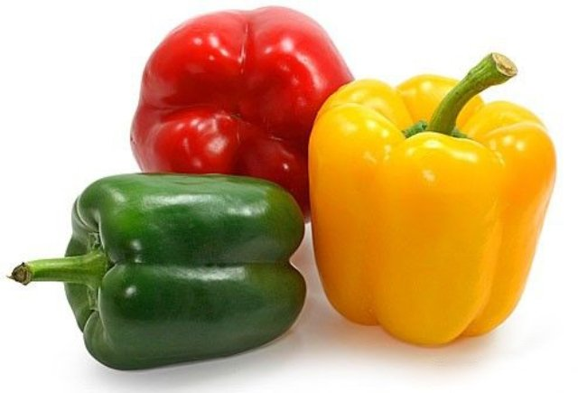
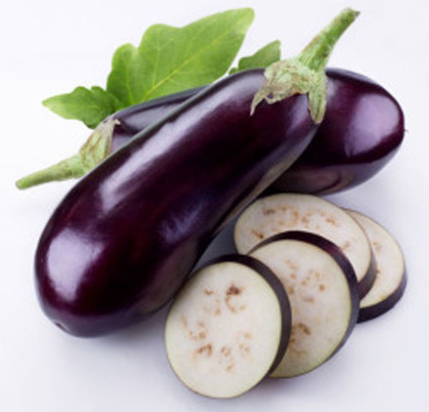

Slide 10
Голова, а сверху ус,
Нет не сладок он на вкус.
Прибежали со всех ног
Мы к обеду рвать…
Он на грядке вырастает,
Никого не обижает,
Ну, а плачут все вокруг,
Потому что чистят…

Slide 11
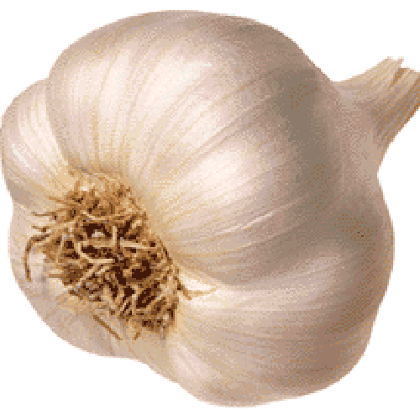
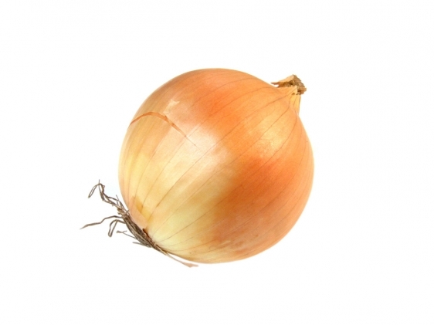

Slide 12
За кудрявый хохолок
Лису из норки поволок,
На ощупь – очень гладкая,
На вкус, как сахар сладкая…
Растёт она -в земле,
Известна – в целом мире.
Частенько на столе
Красуется в мундире…

Slide 13
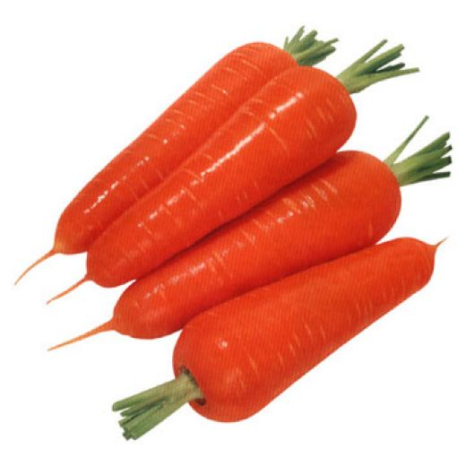
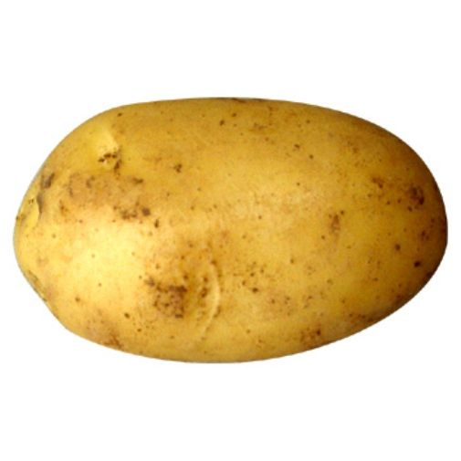

Slide 14
Красная мышка
С белым хвостом,
В норке сидит
Под зелёным листом.
На жарком солнышке подсох
И рвётся из стручка…

Slide 15
